Slide 1

CALENDARIO DE OBLIGACIONES TIC MÓVIL
2020

Slide 2
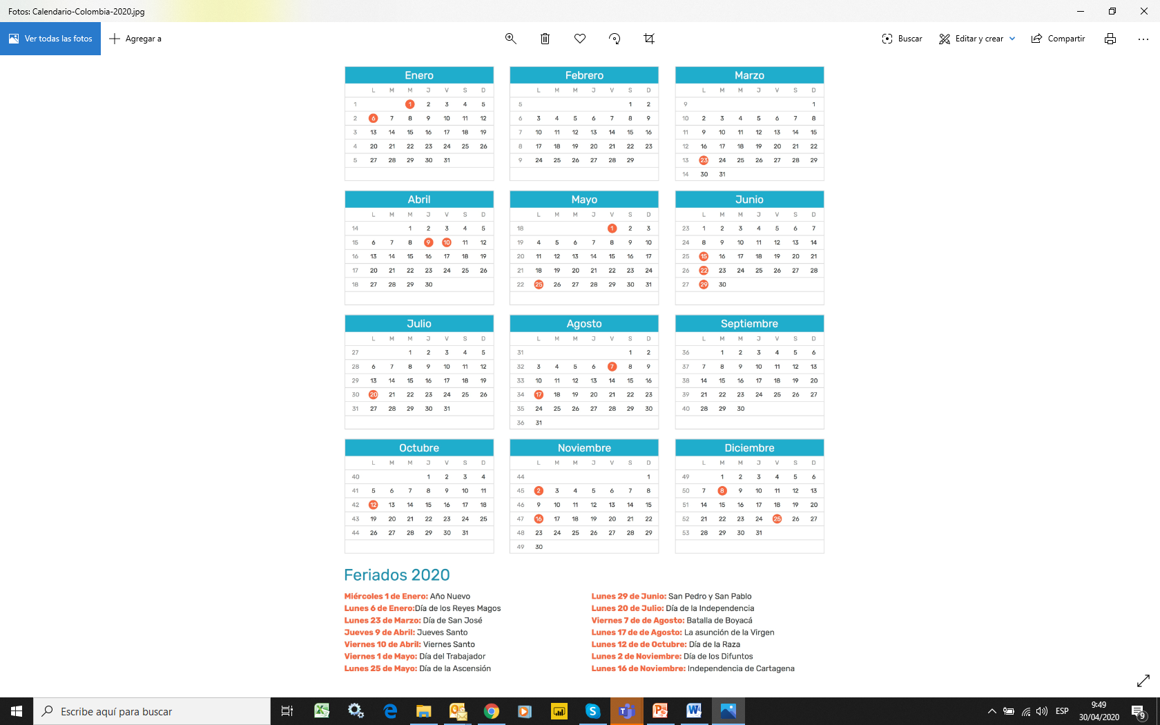

CALENDARIO OBLIGACIONES TIC MÓVIL
OBLIGACIONES POR ASPECTO
A continuación se encuentran las fechas de presentación y cumplimiento de obligaciones jurídicas, técnicas y financieras disponibles detalladamente en la Matriz de Obligación del Sector TIC MÓVIL.
Descargue Matriz de Obligaciones 2020
INDUSTRIA TIC MÓVIL
Jurídica
Financiera
Técnica

Slide 3
OBLIGACIONES JURÍDICAS
Jurídica
Financiera
Técnica
INICIO

Slide 4

GENERALES
Incluir en los contratos las cláusulas de la Ley 679 de 2001 y Decreto 1524 de 2012. (TODOS)
Constituir Garantías de cumplimiento. (TODOS).
Contar con las Habilitaciones de servicios. (TODOS)
Información Registro TIC (TODOS)
Disponibilidad y registro de OBI (COM, CMO, TEL, ETB, AVA)
Roaming Automático Nacional – RAN (COM, CMO, TEL, ETB, AVA)
Interceptación de Voz y Datos (COM, CMO, TEL, ETB, AVA)
Portabilidad numérica. (TODOS)
HURTO
Homologación de terminales. (TODOS)
Cargue y actualización de las bases de datos positivas y negativas. (TODOS)
Intercambio de las bases de datos negativas a través de la GSMA. (TODOS)
Intercambio de información (datos de suscriptores) con la DIJIN. (TODOS)
Registro en bases de datos positiva la Importación de ETM. (COM, CMO, TEL, AVA, ETB, VRM)
Acuerdos entre OMV y operadores de red para detección de hurto de ETM (AEX, CMO, TEL, COM, ETB, VRM)
Detección de ETM y sistema centralizado (TODOS)
4G (COM, TEL, AVA, UT CMO-ETB)
Disponibilidad de información de abonados a la DIJIN.
Garantía/Póliza de cumplimiento de los permisos 4G.
Garantía de acceso uso de interconexión.
PERMANENTES JURÍDICAS
OBLIGACIONES JURÍDICAS
INICIO
Jurídica
Financiera
Técnica

Slide 5
ITEM | PRSTM/OMV | Periodicidad | 1Q | 2Q | 3Q | 4Q
Indicador de efectividad en el uso de NIP (EFU | Todos | Mensual, dentro de los cinco (5) primeros días hábiles de cada mes | 7 - abr. | 7 - jul. | 7 - oct. | 8 - ene.
Formato 4.3 | Todos | Trimestral , hasta 30 días calendario después de finalizado el trimestre. | 30 - abr. | 30 - jul. | 30 - oct. | 30 - ene.
Formato 4.4 | Todos | Trimestral, hasta 30 días calendario después de finalizado el trimestre. | 30 - abr. | 30 - jul. | 30 - oct. | 30 - ene.
Formato 1.2 | Todos | Trimestral o esporádico, hasta 45 días calendario después de finalizado el trimestre. | 15 - may. | 14 - ago. | 14 - nov. | 14 - Feb.
Formato 3.4 | AVA, CMO, COM, TEL | Eventual | 10 días hábiles después de la fecha de suscripción del acuerdo.
OBLIGACIONES JURÍDICAS
NOTA:
Resolución CRC 5956 de 2020:
Artículo 13, suspendidos reportes formatos 1.2. y 4.4., plazo de reporte hasta el 30 de junio de 2020.
Jurídica
Financiera
Técnica
INICIO

Slide 6
OBLIGACIONES FINANCIERAS
Financiera
Jurídica
Financiera
Técnica
INICIO

Slide 7
ITEM | PRSTM/OMV | Periodicidad | 1Q | 2Q | 3Q | 4Q
Presentación y pago de contraprestación periódica y uso del espectro. | Todos | Trimestral, 30 días calendarios después de finalizado el Trimestre | 30 - abr. | 30 - jul. | 30 - oct. | 30 - ene.
Pago del 50% por renovación permiso de uso del espectro. | COM, TEL | Trimestral, 30 días calendarios después de finalizado el Trimestre | 30 - abr. | 30 - jul. | 30 - oct. | 30 - ene.
Pagar la Contribución a la CRC. | Todos | Semestral, 30 días calendarios después de finalizado el Semestre | 30 - jul. |  | 30 - ene.
Formato 3.7 | AVA, CMO, TEL | Trimestral, 15 días calendarios después de finalizado el Trimestre | 14 - abr. | 15 - jul. | 15 - oct. | 15 - ene.
Formato 5.2 | Todos | Trimestral, 15 días calendarios después de finalizado el Trimestre | 14 - abr. | 15 - jul. | 15 - oct. | 15 - ene.
Formato 1.9 | Todos | Trimestral, 45 días calendarios después de finalizado el Trimestre | 15 - may. | 14 - ago. | 14 - nov. | 14 - Feb.
Formato 1.7 | Todos | Trimestral, 45 días calendarios después de finalizado el Trimestre | 15 - may. | 14 - ago. | 14 - nov. | 14 - Feb.
Formato 1.8 | Todos | Trimestral, 45 días calendarios después de finalizado el Trimestre | 15 - may. | 14 - ago. | 14 - nov. | 14 - Feb.
Formato 4.2 | Todos | Trimestral, 45 días calendarios después de finalizado el Trimestre | 15 - may. | 14 - ago. | 14 - nov. | 14 - Feb.
Formato 1.6 | Todos | Trimestral, 60 días calendario después de finalizado el Trimestre | 30 - may. | 29 - ago. | 29 - nov. | 1 - Mar.
OBLIGACIONES FINANCIERAS
NOTA:
Resolución CRC 5956 de 2020:
- Artículo 13 mediante E cual se amplia el plazo de reporte de los formatos 1.8, 3.7 y 4.2, hasta el 30 de junio de 2020.
- Artículo 14 mediante el cual se amplia el plazo de reporte de los formatos 1.7 y 1.9, hasta el 31 de mayo de 2020.
Resolución MINTIC 595 de 2020:
Artículo 1. Cronograma de pago de las contraprestaciones, según el artículo 5 del Decreto-ley 464 de 2020.
Jurídica
Financiera
Técnica
INICIO

Slide 8
OBLIGACIONES TÉCNICAS
Jurídica
Financiera
Técnica
INICIO

Slide 9

No limitación al acceso y Neutralidad en Internet. (TODOS)
Seguridad y Ciber seguridad de red. (COM, CMO, TEL, AVA, ETB)
Acceso a los Gestores OSS - Almacenamiento Sobre OSS. (COM, CMO, TEL, AVA, ETB)
Almacenamiento Histórico contadores. (COM, CMO, TEL, AVA)
Bloqueo de señal en cárceles (COM, CMO, TEL, AVA, ETB)
Fórmulas remitidas por los PRSTM (COM, CMO, TEL, AVA)
Interconexión (COM, CMO, TEL, AVA, ETB)
Roaming Automático Nacional (RAN) (COM, CMO, TEL, AVA, ETB)
Planes Técnicos (COM, CMO, TEL, AVA, ETB)
Atención de emergencias (TODOS)
Actualización mapas de cobertura en la página WEB (TOOS)
PERMANENTES TÉCNICAS
Prevenir y contrarrestar el material de abuso sexual en niñas, niños y adolescentes
    Bloqueo páginas Material de abuso sexual de niñas, niños y adolescentes (TODOS)
Jurídica
Financiera
Técnica
INICIO

Slide 10

Jurídica
Financiera
Técnica
INICIO

Slide 11
ITEM | PRSTM/OMV | Periodicidad | Ene. | Feb. | Mar. | Abr. | May. | Jun. | Jul. | Ago. | Sept. | Oct. | Nov. | Dic.
Formato 2.2 | COM, CMO, TEL | Mensual, 15 días calendarios después de finalizado el mes. | 15 - Feb. | 15 - Mar. | 15 - Abr. | 15 - May. | 15 - Jun. | 15 - Jul. | 15 - Ago. | 15 - Sep. | 15 - Oct. | 15 - Nov. | 15 - Dic. | 15 - Ene.
Formato 2.4 | COM, CMO, TEL, AVA | Mensual, 15 días calendarios después de finalizado el mes. | 15 - Feb. | 15 - Mar. | 15 - Abr. | 15 - May. | 15 - Jun. | 15 - Jul. | 15 - Ago. | 15 - Sep. | 15 - Oct. | 15 - Nov. | 15 - Dic. | 15 - Ene.
Formato 2.7 | AVA, COM, CMO, TEL, ETB, VRM, LFC, SUM | Mensual, 15 días calendarios después de finalizado el mes. | 15 - Feb. | 15 - Mar. | 15 - Abr. | 15 - May. | 15 - Jun. | 15 - Jul. | 15 - Ago. | 15 - Sep. | 15 - Oct. | 15 - Nov. | 15 - Dic. | 15 - Ene.
Presentación Planes de mejora | (PRSTM con elementos de red propios) | Mensual, 15 días calendarios después de finalizado el mes. | 15 - Feb. | 15 - Mar. | 15 - Abr. | 15 - May. | 15 - Jun. | 15 - Jul. | 15 - Ago. | 15 - Sep. | 15 - Oct. | 15 - Nov. | 15 - Dic. | 15 - Ene.
OBLIGACIONES TÉCNICAS
(MENSUALES)
NOTA:
Resolución CRC 5956 de 2020:
Artículo 13, suspendidos reportes formatos 2.2, 2.4 y 2.7, plazo de reporte hasta el 30 de junio de 2020.
Jurídica
Financiera
Técnica
INICIO

Slide 12
ITEM | PRSTM/OMV | Periodicidad | 1Q | 2Q | 3Q | 4Q
Formato 2.8 | COM, CMO, TEL | Trimestral, 15 días calendarios después de finalizado el Trimestre | 15 - abr. | 15 - jul. | 15 - oct. | 15 - ene.
Formatos 3.2 A y 3.2 B | AVA, COM, CMO, TEL, ETB | Trimestral, 15 días calendarios después de finalizado el Trimestre | 15 - abr. | 15 - jul. | 15 - oct. | 15 - ene.
Formato 3.7 | AVA, CMO, TEL | Trimestral, 15 días calendarios después de finalizado el Trimestre | 15 - abr. | 15 - jul. | 15 - oct. | 15 - ene.
Formatos (Res. 3484) 1, 2 y 3 | Todos | Trimestral, último día calendario del mes siguiente al vencimiento del trimestre | 30 - abr. | 31 - jul. | 31 - oct. | 31 - ene.
Formatos (Res. 3484) 5, 6, 7 y 8 | AVA, COM, CMO, TEL, ETB | Trimestral, último día calendario del mes siguiente al vencimiento del trimestre | 30 - abr. | 31 - jul. | 31 - oct. | 31 - ene.
Formatos (Res. 3484) 4 | AVA, COM, CMO, TEL, ETB, SUM | Semestral, último día calendario del mes siguiente al vencimiento del semestre | 31 - jul. |  | 31 - ene.
Formato 5.1 | Todos | Anual | 31 de enero de cada año
OBLIGACIONES TÉCNICAS
TRIMESTRALES
NOTA:
- Resolución CRC 5952 de 2020: Artículos 2, 4 y 7 se suspende los efectos de las disposiciones asociadas a la medición, cálculo y reporte de los indicadores de calidad frente a la provisión del servicio de datos móviles para tecnología de acceso 3G (formato 2.8), hasta el 31 de mayo de 2020. En consecuencia, dichas disposiciones volverán a entrar en vigor a partir del 1 de junio de 2020. Lo anterior aplica para medición, calculo y reporte de los meses de abril y mayo de 2020.
Jurídica
Financiera
Técnica
INICIO

Slide 13

2020
Ministerio de Tecnologías de la Información y las Comunicaciones
Tel:+57(1) 344 34 60
Edif. Murillo Toro Cra. 8a entre calles 12 y 13, Bogotá, Colombia - Código Postal 111711
www.mintic.gov.co

